Slide 1


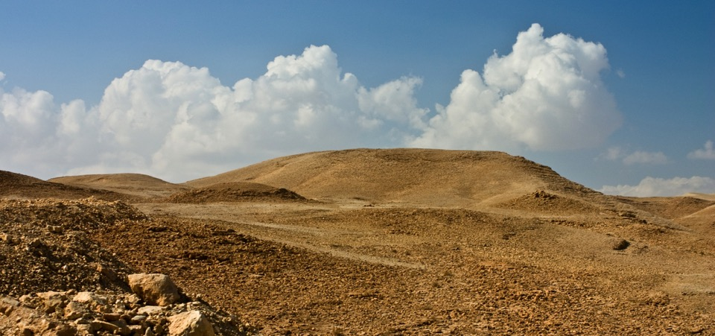
L’histoire de
Moïse
D Gern 12.2014
TP

Slide 2
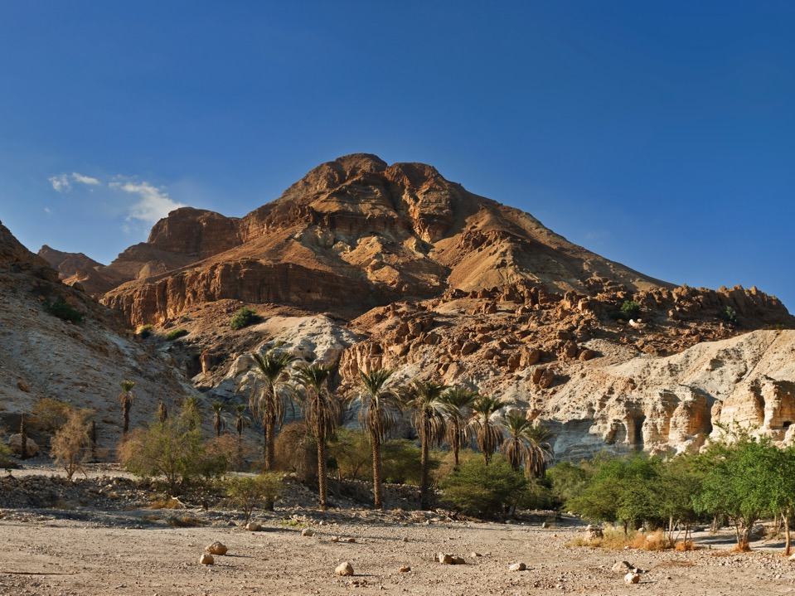
Introduction
Chronologie
JESUS CHRIST
300 ans
400 ans
40 ans
360 ans
120 ans
330 ans
70 ans
500 ans
Moïse

Slide 3
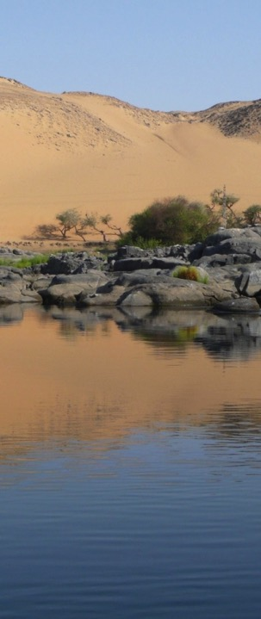
La famille de Jacob s'est installée en Egypte. 300 ans plus tard, elle est devenue une nation.
Elle passe de 70 à environ 2 millions de personnes.
Pharaon décide de freiner cette augmentation. Il donne l'ordre suivant aux sages-femmes:
    Quand vous aiderez les femmes des Hébreux à avoir leur …, si c'est un garçon, faites-le mourir; si c'est une fille, laissez-la vivre.. Ex 1,16

Slide 4
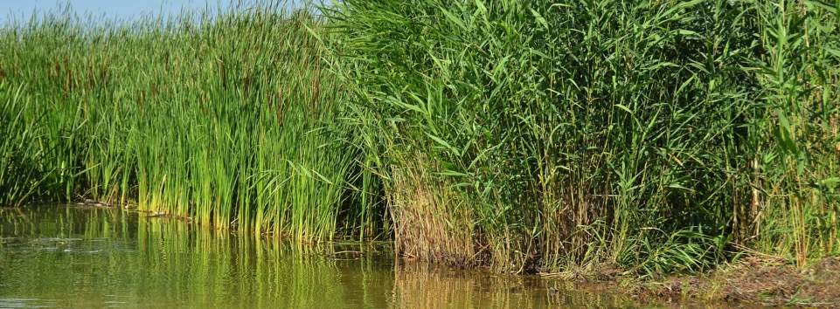
Les sages-femmes n'obéissent pas à cette consigne. Pharaon donne alors l'ordre suivant:
    Vous jetterez dans le fleuve tout garçon qui naîtra et vous laisserez vivre toutes les filles. Ex 1,22
FO

Slide 5
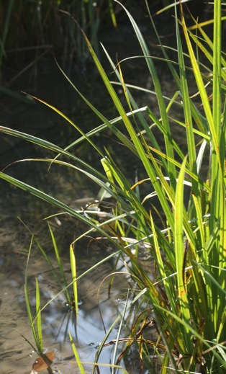
Naissance de Moïse
Un enfant naît dans la famille de Lévi.
Sa mère voit qu'il est beau.
Elle le cache pendant 3 mois.
Elle prend ensuite une caisse de jonc qu’elle enduit de bitume et de poix
Elle met le bébé dans la caisse qu'elle dépose au bord du fleuve.

Slide 6

Naissance de Moïse
Elle a un plan.
  Elle a observé que la fille de Pharaon vient souvent à cet endroit.
  Elle dit à sa fille de surveiller depuis le bord de l'eau.
La fille de Pharaon descend dans le fleuve pour s'y baigner et découvre le bébé au milieu des roseaux.
Elle réalise que c'est un enfant des Hébreux.
FO

Slide 7

Naissance de Moïse
La sœur du bébé dit à la fille de Pharaon:
    Veux-tu que j'aille te chercher une nourrice parmi les femmes des Hébreux afin qu'elle allaite cet enfant pour toi? Ex 2,7
Elle lui dit d'y aller.
FO

Slide 8
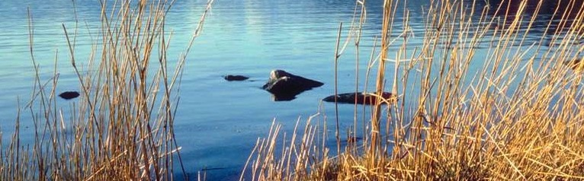
La fille de Pharaon dit à la mère:
    Emporte cet enfant et allaite-le pour moi; je te donnerai ton salaire. Ex 2,9
La mère obtient pour un temps son fils et un salaire.
  Elle a dû prier, et voilà les résultats!

Slide 9
Le bébé ayant grandi, la femme l'amène à la fille du Pharaon.
Celle-ci le traite comme un fils et lui donne le nom de Moïse.
Devenu adulte, il se rend un jour vers ses frères Hébreux.
Il est témoin de leurs pénibles travaux.
Il voit un Egyptien frapper un Hébreux. Il réagit, tue l'Egyptien et le cache dans le sable.
Il regarde à gauche, à droite mais ne regarde pas vers le haut, vers Dieu.

Slide 10
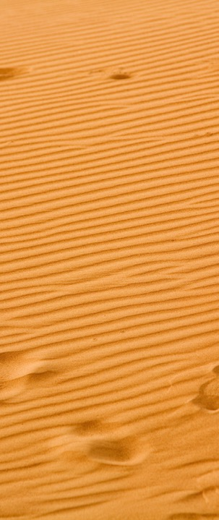
Personne ne se trouve à proximité.
Moïse ne prend pas le temps de réfléchir avant de tuer l'Egyptien.
Le jour suivant, il voit 2 Hébreux qui se querellent.
  Pourquoi retourne-t-il sur le lieu du crime?
Une nouvelle fois il agit sans consulter Dieu. Il dit à celui qui a tort:
    Pourquoi frappes-tu ton prochain? Ex 2,13

Slide 11
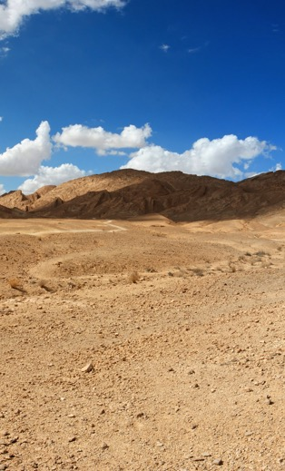
L'homme lui répond:
    Qui t'a établi chef et juge sur nous? Est-ce pour me tuer que tu me parles, tout comme tu as tué l'Egyptien? Ex 2,14
Moïse prend peur.
Pharaon apprend ce qui s'est passé et cherche à le faire mourir.
Moïse s'enfuit dans le pays de Madian à des centaines de kilomètre de l'Egypte.
FO

Slide 12

Moïse désire délivrer son peuple.
C’est une bonne résolution mais il agit sans consulter Dieu
  sur le lieux,
  le moment
  et la manière.
Et nous, Laissons-nous le Seigneur nous guider?
Ou est-ce nous qui décidons…
  en remerciant ensuite le Seigneur d'avoir été avec nous?
FO

Slide 13
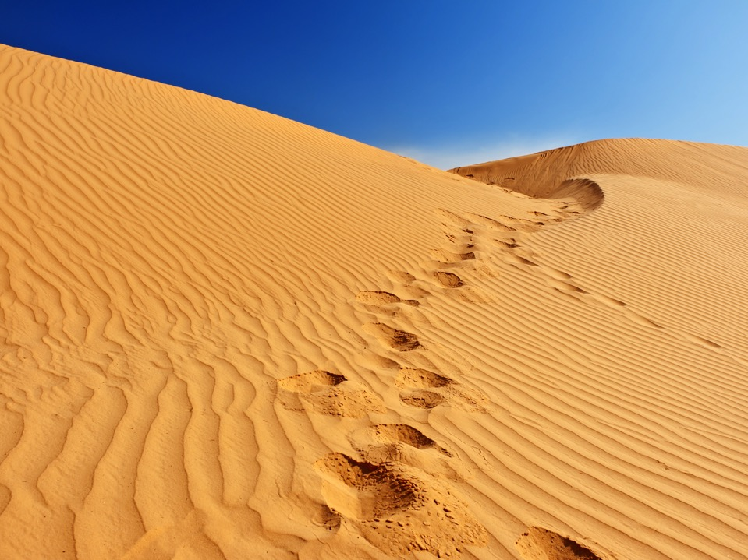
FO

Slide 14
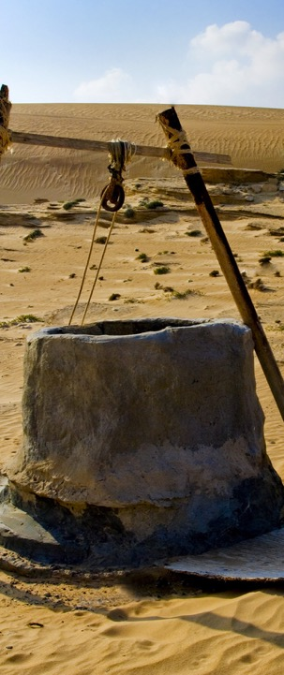
Moïse s'arrête près d'un puits.
Des filles qui s’y trouvent se font chasser par des bergers.
Moïse prend leur défense et les aide à puiser de l'eau.
Leur père, Jéthro, entend cela. Il dit à ses filles d'aller le chercher.
Moïse reste dans cette famille.
Jéthro lui donne sa fille Séphora pour femme.
TP

Slide 15
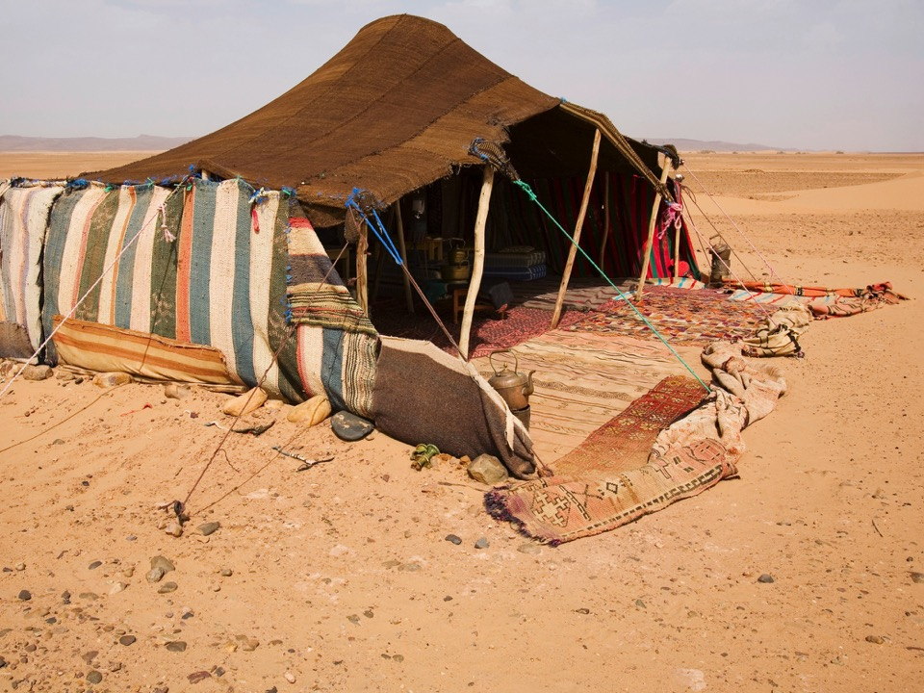
TP

Slide 16
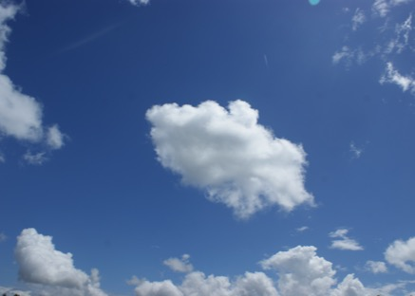
Nous sommes peut-être assoiffés dans un environnement aride.
Nous prions le Seigneur de nous aider.
Remercions-le quand il nous fait « passer devant un puits »!

Slide 17
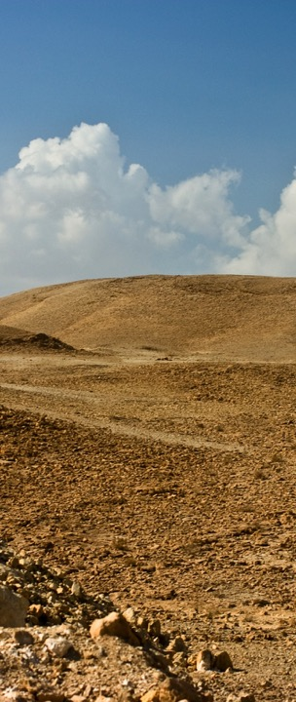
Quel est le caractère de Moïse?
  A 40 ans, il est impulsif, fougueux.
  Il ne va pas pouvoir diriger 2 millions de personnes avec ce caractère.
Durant 40 ans, Dieu va lui apprendre la patience dans le désert de Madian.
Il a maintenant 80 ans. L'Eternel lui a donné un nouveau caractère.
    Moïse était un homme fort patient, plus qu'aucun homme sur la face de la terre. Nb 12,3 Version Segond
FO

Slide 18
Moïse fait paître le troupeau de son beau-père à Horeb.
L'Ange de l'Eternel lui apparaît dans une flamme de feu au milieu d'un buisson et lui dit:
    Moïse! Moïse! Ex 3,4
Il répond:
    Me voici! Ex 3,4
L'Ange lui dit:
    N'approche pas d'ici; ôte tes sandales de tes pieds, car le lieu sur lequel tu te tiens est une terre sainte. … Je suis le Dieu de ton père, le Dieu d'Abraham, le Dieu d'Isaac, et le Dieu de Jacob. . Ex 3,5-6

Slide 19
Moïse se cache le visage car il a peur de regarder l'Eternel. Celui-ci lui dit:
    J'ai vu la souffrance de mon peuple qui est en Egypte et j'ai entendu les cris qu'il pousse devant ses oppresseurs. Oui, je connais ses douleurs. Je suis descendu pour le délivrer de la domination des Egyptiens et pour le faire monter de ce pays jusque dans un bon et vaste pays, un pays où coulent le lait et le miel. Ex 3,7-8
Il lui dit encore:
    les cris des Israélites sont venus jusqu'à moi, j'ai aussi vu l'oppression que leur font subir les Egyptiens. Maintenant, vas-y, je t'enverrai vers le pharaon et tu feras sortir d'Egypte mon peuple, les Israélites. Ex 3,9-10

Slide 20
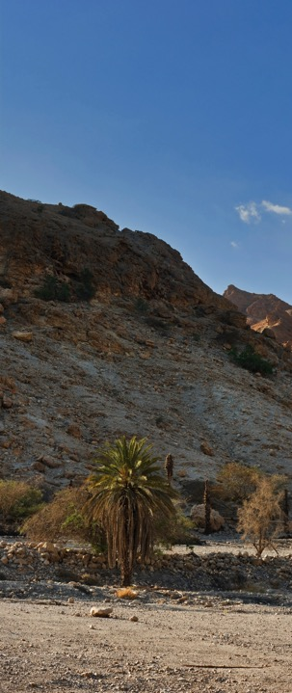
Moïse répond:
    Qui suis-je, moi, pour aller trouver le pharaon et pour faire sortir les Israélites d'Egypte? Ex 3,11
N'a-t-il pas raison de se poser cette question?
  Il n'est pas allé en Egypte depuis 40 ans,
  Il a 80 ans,
  Il est un simple berger,
  Il a de la peine à s'exprimer (4,10).

Slide 21
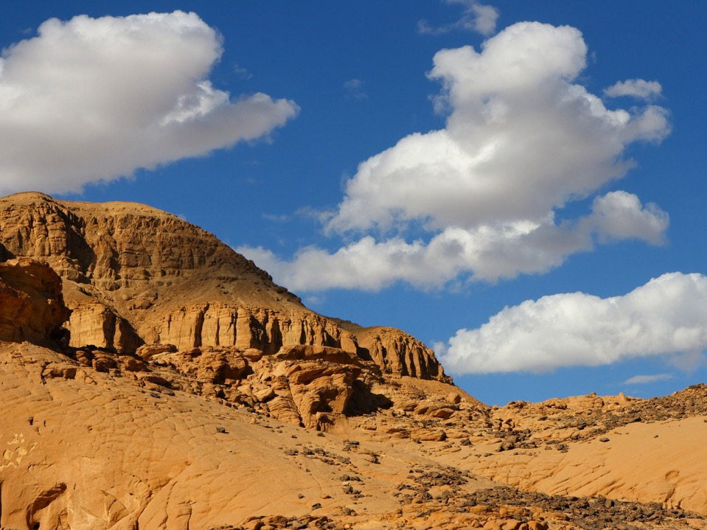

Slide 22
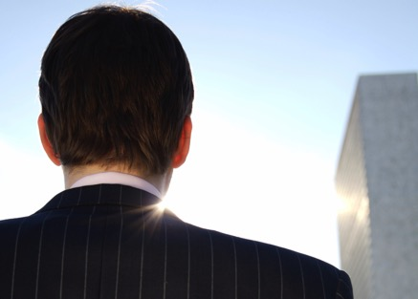
Le Seigneur nous parle de différentes façons.
  Est-ce qu'on l'entend?
  Est-ce qu'on l'écoute?
  Est-ce qu'on lui répond?
FO

Slide 23
La mission de Moïse
Moïse dit à Dieu:
    J'irai donc trouver les Israélites et je leur dirai: 'Le Dieu de vos ancêtres m'envoie vers vous.' Mais s'ils me demandent quel est son nom, que leur répondrai-je? Ex 3,13
Dieu lui répond:
    Je suis celui qui suis. … Voici ce que tu diras aux Israélites: 'Je suis m'a envoyé vers vous.’ Ex 3,14
Dieu lui dit de se présenter devant Pharaon. Il est chargé de dire les paroles suivantes:
    'L'Eternel, le Dieu des Hébreux, s'est présenté à nous. Permets-nous maintenant de faire trois journées de marche dans le désert pour offrir des sacrifices à l'Eternel, notre Dieu.’ Ex 3,18

Slide 24
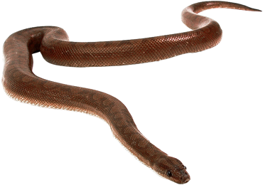
L'Eternel lui dit de jeter son bâton par terre.
Le bâton devient alors un serpent. L'Eternel dit à Moïse:
    Tends la main et prends-le par la queue. Ex 4,4
Il étend la main et le saisit
  … et le serpent redevient un bâton dans sa main!

Slide 25
Moïse cherche à échapper à sa mission. Il répond à l'Eternel:
    Ah, Seigneur, je ne suis pas un homme doué pour parler et cela ne date ni d'hier ni d'avant-hier, ni même du moment où tu as parlé à ton serviteur. En effet, j'ai la bouche et la langue embarrassées. Ex 4,10
L'Eternel lui dit d'aller vers Pharaon avec son frère Aaron.
    Tu lui parleras et tu mettras les paroles dans sa bouche, et moi, je serai avec ta bouche et avec sa bouche et je vous enseignerai ce que vous devrez faire. 16 C'est lui qui parlera pour toi au peuple: il te servira de bouche et toi, tu tiendras pour lui la place de Dieu.. Ex 4,15

Slide 26
Résumons toutes les objections de Moïse:
  Je n'ai pas de réponses à toutes les questions (3,13).
  Ils ne me croiront pas (4,1).
  J'ai de la peine à m'exprimer 4,10)
  D'autres sont plus capables que moi (4,13).
J'ai l'impression que chaque chrétien a déjà utilisé une ou même toutes ces objections!

Slide 27
Retour de Moïse en Egypte
Moïse prend sa femme et ses fils et retourne en Egypte.
Accompagné de son frère Aaron, il assemble les anciens des fils d'Israël.
Les anciens du peuple d'Israël sont mis au courant des projets de Dieu.

Slide 28

Lors de son retour en Epgypte, moïse prend avec lui le bâton qui était devenu un serpent.
    Il prit à la main le bâton de Dieu. Ex 4,20
Le bâton de Moïse est devenu le "bâton de Dieu"!
  Voulons-nous laisser Dieu diriger notre vie?
  Il va alors utiliser pour lui nos biens, nos facultés intellectuelles ou sociales, notre énergie, etc…
FO

Slide 29
Moïse et Aaron vont auprès de Pharaon et lui disent:
    Voici ce que dit l'Eternel, le Dieu d'Israël: Laisse partir mon peuple pour qu'il célèbre une fête en mon honneur dans le désert. Ex 5,1
Pharaon répond:
    Qui est l'Eternel, pour que j'obéisse à ses ordres en laissant partir Israël? Je ne connais pas l'Eternel et je ne laisserai pas partir Israël. Ex 5,2
Ils lui demandent l'autorisation de faire 3 journées de marche dans le désert afin d’aller y offrir des sacrifices à l'Eternel.

Slide 30
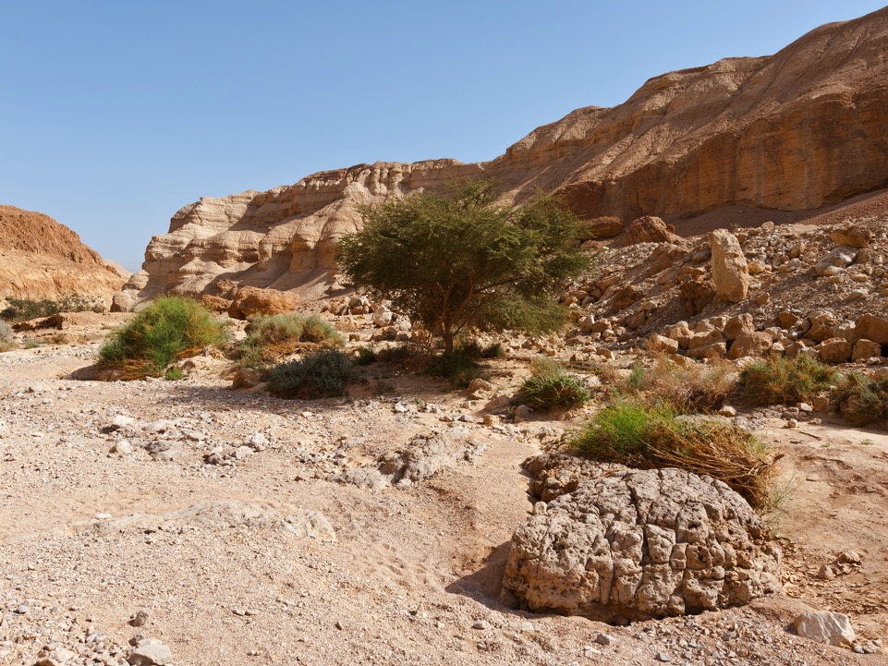

Slide 31
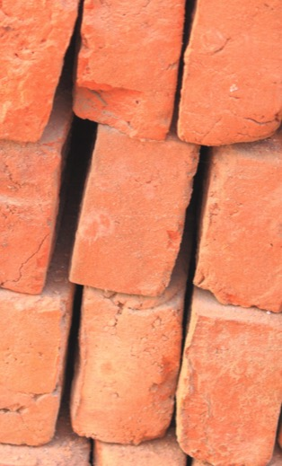
Pharaon refuse et rend le travail des Hébreux encore plus pénible.
Il dit à ses inspecteurs:
    Vous ne donnerez plus comme avant de la paille au peuple pour faire des briques. Ils iront eux-mêmes ramasser de la paille. Vous leur imposerez néanmoins la quantité de briques qu'ils faisaient auparavant, vous n'en supprimerez rien. Ex 5,7
FO

Slide 32
Quelle situation terrible pour Moïse et Aaron.
  Pharaon refuse leur demande,
  Il augmente le rythme de travail des Hébreux.
Les Hébreux disent aux 2 frères:
    Que l'Eternel vous regarde et qu'il soit juge! A cause de vous, le pharaon et ses serviteurs n'éprouvent que dégoût pour nous, vous avez mis une épée dans leurs mains pour nous massacrer. Ex 5,21
Moïse demande alors à l'Eternel:
    Seigneur, pourquoi as-tu fait du mal à ce peuple? Est-ce pour cela que tu m'as envoyé? Depuis que je suis allé trouver le pharaon pour parler en ton nom, il fait du mal à ce peuple et tu n'as pas du tout délivré ton peuple. Ex 5,22

Slide 33

Que faire quand on a fait ce que Dieu nous a dit … et que « tout va de travers »?
  Imitons Moïse, entrons en relation avec Dieu.
Lorsqu’on ne voit pas de solution à notre problème, Dieu nous dit, comme à Moïse:
  « Tu crois que tout est perdu? Attends de voir comme je vais retourner la situation! »
FO

Slide 34

FO

Slide 35

Les 10 plaies sur l'Egypte
L'Eternel répond à Moïse:
    Tu vas voir maintenant ce que je ferai au pharaon. Une main puissante le forcera à les laisser partir, une main puissante le forcera à les chasser de son pays. Ex 6,1
Moïse et Aaron se présentent à nouveau devant Pharaon qui leur demande de faire un miracle.
  Aaron prend le bâton de Moïse et le jette par terre. Le bâton devient un serpent.

Slide 36
Pharaon dit à ses magiciens de faire de même.
    Ils jetèrent tous leurs bâtons et ceux-ci se changèrent en serpents. Mais le bâton d'Aaron engloutit les leurs. Ex 7,1
Pharaon va au bord du fleuve.
Moïse et Aaron s'approchent de lui.
Aaron frappe les eaux qui sont changées en sang.
    Les poissons qui étaient dans le fleuve moururent, le fleuve devint infect, les Egyptiens ne purent plus en boire l'eau et il y eut du sang dans toute l'Egypte. Ex 7,21
Les magiciens parviennent à faire de même.

Slide 37
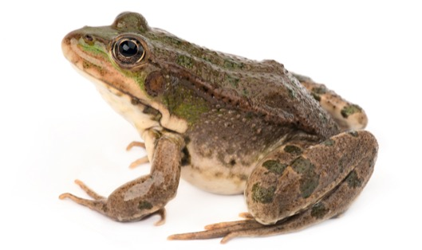
Aaron étend ensuite sa main sur les eaux de l'Egypte. Des grenouilles envahissent le pays.
A la demande de Pharaon, Moïse demande à l'Eternel de faire périr les grenouilles.
    Le coeur du pharaon s'endurcit et il n'écouta pas Moïse et Aaron. Cela se passa comme l'Eternel l'avait dit. Ex 8,15

Slide 38
L'Eternel dit à Aaron de frapper par terre:
    Aaron étendit sa main, avec sa verge, et il frappa la poussière de la terre; et elle fut changée en poux sur les hommes et sur les animaux. Toute la poussière de la terre fut changée en poux, dans tout le pays d'Egypte. Ex 8,17
Les poux se répandent dans tout le pays. Les magiciens égyptiens ne parviennent pas à reproduire le miracle.
Sur ordre de l'Eternel, Moïse doit aller à nouveau vers Pharaon et lui dire:
    Si tu ne laisses pas partir mon peuple, j'enverrai les mouches venimeuses contre toi, contre tes serviteurs, ton peuple et tes maisons. Les maisons des Egyptiens seront remplies de mouches et le sol en sera couvert. Ex 8,17

Slide 39
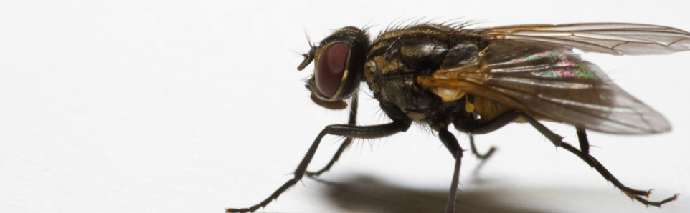
Le lendemain, une quantité de mouches venimeuses se répandent dans toute l'Egypte.
  A partir de cette plaie, les Hébreux sont épargnés des malheurs qui touchent les Egyptiens.
Pharaon promet de laisser les Hébreux offrir des sacrifices dans le désert.

Slide 40
Il demande à Moïse de prier l'Eternel de supprimer les mouches.
    L'Eternel fit ce que demandait Moïse; et les mouches s'éloignèrent de Pharaon, de ses serviteurs et de son peuple. Il n'en resta pas une. Ex 8,31
Les mouches disparues, Pharaon endurcit son cœur et ne laisse pas partir les Hébreux.
L'Eternel fait alors périr les troupeaux des Egyptiens.
    Tous les troupeaux des Egyptiens périrent, et il ne périt pas une bête des troupeaux des enfants d'Israël. Ex 9,6
L'Eternel fait venir des ulcères sur tous les Egyptiens et sur leur bétail.

Slide 41
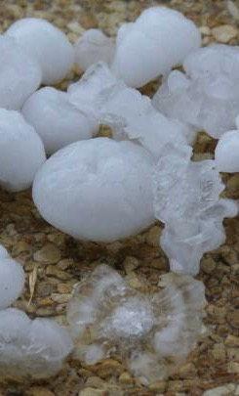
L'Eternel dit à Moïse d'avertir Pharaon que la grêle va tomber le lendemain.
    Ceux des serviteurs de Pharaon qui craignirent la parole de l'Eternel firent retirer dans les maisons leurs serviteurs et leurs troupeaux. Mais ceux qui ne prirent point à coeur la parole de l'Eternel laissèrent leurs serviteurs et leurs troupeaux dans les champs. Ex 9,20
La grêle tombe avec une terrible violence.

Slide 42
Une seule partie du pays est épargnée: le pays de Gosen, endroit où habitent les Israélites.
Malgré ses promesses, Pharaon ne laisse pas aller les enfants d'Israël. Il dit ensuite aux Hébreux:
    Non, non; allez, vous les hommes, et servez l'Eternel, car c'est là ce que vous avez demandé. Et on les chassa de la présence de Pharaon. Ex 10,11
Pour Moïse, il n'est pas question de laisser les enfants en Egypte:
    Nous irons avec nos enfants et nos vieillards, avec nos fils et nos filles, avec nos brebis et nos boeufs; car c'est pour nous une fête en l'honneur de l'Eternel. Ex 10,9

Slide 43
L’Eternel dit à Moïse de tendre son bâton sur l’Egypte afin que les sauterelles envahissent le pays.
    Elles montèrent sur le pays et se posèrent sur tout le territoire de l'Egypte. Elles étaient en si grande quantité qu'il n'y avait jamais eu et qu'il n'y aura jamais rien de pareil. Elles recouvrirent toute la surface du sol au point que celui-ci fut obscurci. Elles dévorèrent toute la végétation du pays et tous les fruits des arbres, tout ce que la grêle avait laissé, et dans toute l'Egypte il ne resta aucune verdure, ni aux arbres ni à la végétation.
Pharaon appelle Moïse et Aaron et leur dit:
    …priez l'Eternel, votre Dieu, afin qu'il éloigne de moi encore cette plaie mortelle. Ex 10,17
Les sauterelles disparaissent.

Slide 44
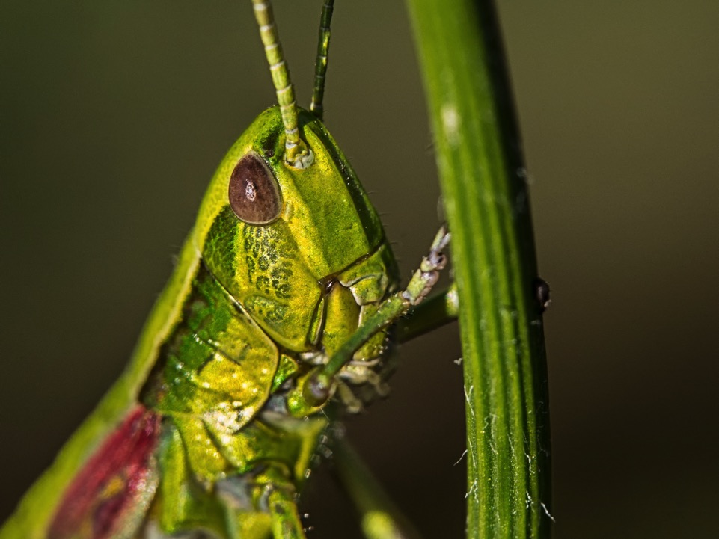
FO

Slide 45
L'Eternel dit ensuite à Moïse:
    Etends ta main vers le ciel, et qu'il y ait des ténèbres sur le pays d'Egypte, et que l'on puisse les toucher. Ex 10,21
D'épaisses ténèbres couvrent tout le pays d'Egypte pendant 3 jours.
    On ne se voyait pas les uns les autres, et personne ne se leva de sa place pendant trois jours. Mais il y avait de la lumière dans les lieux où habitaient tous les enfants d'Israël. Ex 10,23
Pharaon appelle Moïse et lui dit:
    Allez, servez l'Eternel. Il n'y aura que vos brebis et vos boeufs qui resteront, et vos enfants pourront aller avec vous. Ex 10,24

Slide 46
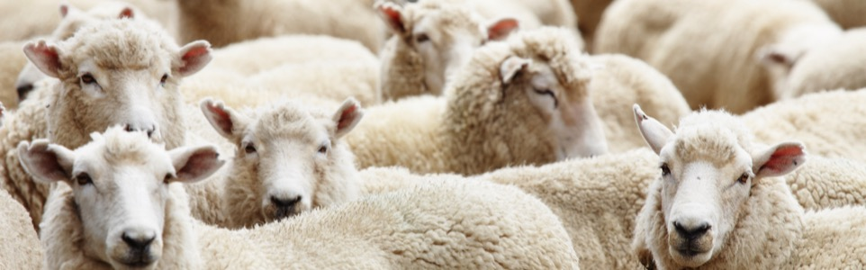
Moïse répond qu’ils partiront avec leurs troupeaux.
Pharaon lui dit:
    Sors de chez moi! Garde-toi de paraître encore en ma présence, car le jour où tu paraîtras en ma présence, tu mourras. Ex 10,28

Slide 47
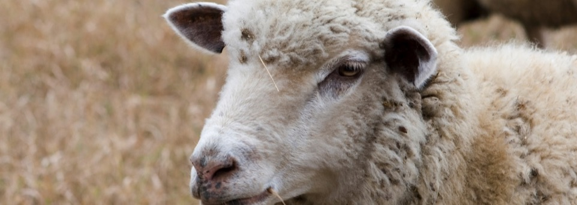
La Pâque
L'Eternel ordonne à Moïse d'annoncer aux Hébreux qu'ils doivent tuer un animal.
L'animal doit être
  un agneau ou un chevreau,
  sans tache, âgé d'un an.

Slide 48
Son sang doit être mis sur les 2 poteaux et sur le linteau de la porte de la maison où on va manger.
Ceux qui mangent l'agneau doivent avoir
  leurs reins ceints,
  leurs souliers aux pieds,
  le bâton à la main.
L'animal doit être mangé rapidement.
Les Hébreux reçoivent la consigne suivante:
    Quand l'Eternel passera pour frapper l'Egypte, et verra le sang sur le linteau et sur les deux poteaux, l'Eternel passera par-dessus la porte, et il ne permettra pas au destructeur d'entrer dans vos maisons pour frapper. Ex 12,23

Slide 49
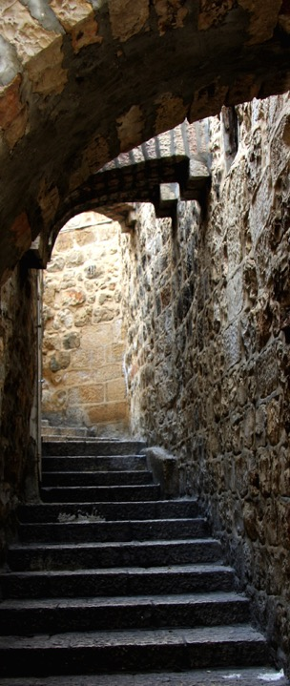
2 millions d'Hébreux ont entendu ces consignes divines
  directement de Moïse,
  par un voisin,
  par un membre de la famille qui l'a entendu en passant dans la rue, ou par un autre moyen.

Slide 50
La mise à mort de cet agneau nous fait penser à la mort de Jésus-Christ.
L'agneau doit être sans défaut.
  Jésus a été parfait dans sa vie sur la terre.
Appliqué sur la porte, le sang constitue l'unique protection contre l'exterminateur.
  Quelle est l'efficacité du sang de Jésus-Christ?
    … le sang de Jésus son Fils nous purifie de tout péché. 1Jn 1,7
    … tu (Jésus-Christ) as racheté pour Dieu par ton sang des hommes … de toute nation; Ap 5,9

Slide 51
Un détail est donné:
    vous n'emporterez point de chair hors de la maison, et vous ne briserez aucun os. Ex 12,46
  Du temps de Jésus, pour diminuer les heures de souffrances sur la croix, les soldats rompaient les jambes des condamnés.
  Jésus, agneau parfait, n'a eu aucun os brisé:
    S'étant approchés de Jésus, et le voyant déjà mort, ils ne lui rompirent pas les jambes; Jn 19,33

Slide 52
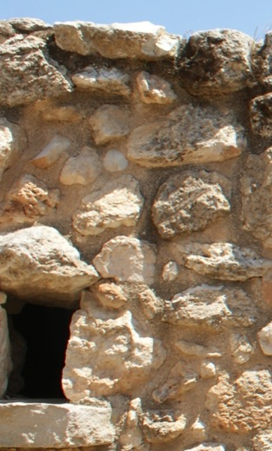
L'Eternel donne aux Israélites la consigne suivante:
    Quand vous serez entrés dans le pays que l'Eternel vous donnera, selon sa promesse, vous observerez cet usage sacré. Et lorsque vos enfants vous diront: Que signifie pour vous cet usage? Vous répondrez: C'est le sacrifice de Pâque en l'honneur de l'Eternel, qui a passé par-dessus les maisons des enfants d'Israël en Egypte, lorsqu'il frappa l'Egypte et qu'il sauva nos maisons. Ex 12,27

Slide 53
Les enfants actuels ne posent-ils pas des questions semblables?
  Pourquoi Jésus est-il mort sur la croix?
  Pourquoi manger du pain à l'église le dimanche? …
Ne négligeons pas d'expliquer aux jeunes enfants les base de la foi et de la vie chrétienne.
Pourquoi les Hébreux doivent-ils exécuter toutes les directives citées ci-dessus?
  Parce que Dieu le leur a ordonné.
Ils obéissent et vont bientôt être heureux de l’avoir fait!

Slide 54
Mort des premiers-nés
Durant la nuit, l'Eternel tue tous les premiers-nés.
    Pharaon se leva de nuit, lui et tous ses serviteurs, et tous les Egyptiens; et il y eut de grands cris en Egypte, car il n'y avait point de maison où il n'y ait un mort. Ex 12,30
Pour les Egyptiens, c'est une nuit horrible.
  Personne ne dort, tout le monde crie, pleure.
Les Hébreux sont aussi réveillés durant cette nuit.
  Ils mangent, rassemblent leurs animaux, se préparent à partir.

Slide 55
Au cours de la même nuit, Pharaon appelle Moïse et Aaron et leur dit:
    Levez-vous, sortez du milieu de mon peuple, vous et les enfants d'Israël. Allez, servez l'Eternel, comme vous l'avez dit. Prenez vos brebis et vos boeufs, comme vous l'avez dit; allez, et bénissez-moi. Ex 12,31-32
Sur l'ordre de Moïse, les Hébreux demandent aux Egyptiens des vases d'argent et d'or, des vêtements.
  L'Eternel savait d'avance que cet or servirait à faire un veau d'or et qu'il allait l'utiliser ensuite pour sa maison sur terre: le tabernacle.

Slide 56


Slide 57
Israël sort d'Egypte
Après 430 ans en Egypte, les fils d'Israël sortent du pays.
Ils forment un cortège de 600'000 hommes ainsi que leurs femmes et leurs enfants.
Cette multitude de gens a pris avec elle de grands troupeaux.
Quel est l'état d'esprit des Hébreux?
    L'Eternel fit sortir son peuple dans l'allégresse, Ses élus au milieu des cris de joie. Ps 105,43
2 millions de personnes remplies de joie!
Leur statut a changé, ils ne sont plus esclaves, les Egyptiens ne sont plus leurs maîtres.

Slide 58
En acceptant Jésus dans son cœur comme Sauveur, on change de maître.
On peut alors être remplis de joie divine.
    Je serai par ta grâce dans l'allégresse et dans la joie… Ps 31:8
    Mais le fruit de l’Esprit, c’est l’amour, la joie... Galates 5:22
Le Saint-Esprit en nous va nous remplir de joie.
    le royaume de Dieu, ce n'est pas le manger et le boire, mais la justice, la paix et la joie, par le Saint-Esprit. Ro 14:17

Slide 59
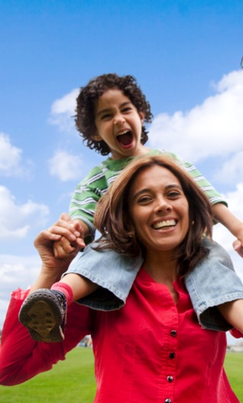
Nous pouvons être dans la joie de savoir que Dieu a pardonné nos péchés.
La sécurité dans Sa présence est également une source de joie.
Et quand Notre Seigneur nous répond, est-ce qu’on ne pas aussi être débordant de joie?
    Demandez et vous recevrez, afin que votre joie soit complète. Jean 16:24
FO

Slide 60
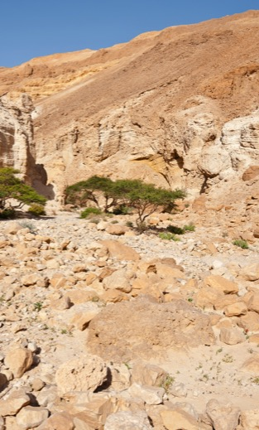
Les Israélites partent en direction de Canaan.
  Moïse prend avec lui les os de Joseph, mort 400 ans auparavant.
L'Eternel fait faire au peuple un grand détour. C’est Lui qui dirige le peuple.
    L'Eternel allait devant eux, le jour dans une colonne de nuée pour les guider dans leur chemin, et la nuit dans une colonne de feu pour les éclairer, afin qu'ils marchent jour et nuit. Ex 13,21
FO

Slide 61
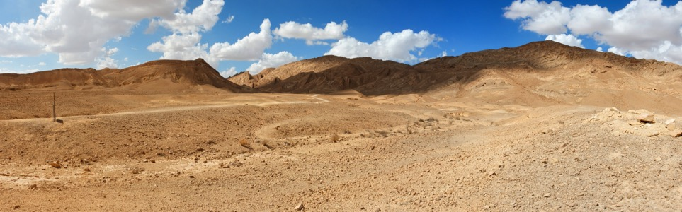
Pharaon apprend que les Hébreux sont partis. Il les poursuit avec ses chevaux et ses chars.
    Les Egyptiens les poursuivirent et tous les chevaux et les chars du pharaon, ses cavaliers et son armée les rattrapèrent alors qu'ils campaient près de la mer, vers Pi-Hahiroth, vis-à-vis de Baal-Tsephon. Ex 14,9
FO

Slide 62
Les Hébreux les découvrent avec effroi. Ils disent à Moïse:
    N'y avait-il pas des sépulcres en Egypte, sans qu'il soit besoin de nous mener mourir au désert? Que nous as-tu fait en nous faisant sortir d'Egypte? Ex 14,11
Moïse leur répond:
    Ne craignez rien, restez en place, regardez la délivrance que l'Eternel va vous accorder en ce jour; Ex 14,13
Il leur promet qu'ils ne verront plus jamais les Egyptiens.

Slide 63
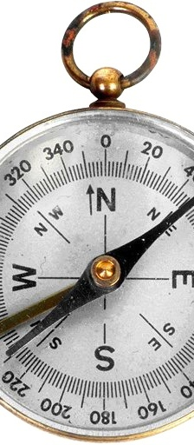
Résumons la situation géographique:
  Au Nord: d'imposantes forteresses égyptiennes,
  Au Sud: le désert égyptien,
  A l'Ouest: Ramsès, d'où ils viennent,
  A l'Est: la mer rouge.
Les Hébreux se trouvent dans une impasse. Voilà le dernier endroit qu'aurait choisi un stratège militaire!
Et pourtant c'est Dieu qui les y a mené!

Slide 64
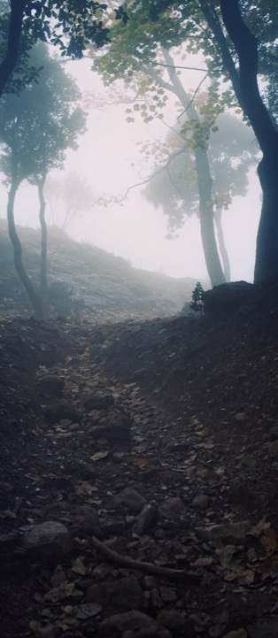
On se trouve peut-être dans un cul-de-sac. Cela peut être
  l'échec dans ses études,
  des difficultés au travail,
  la maladie,
  des problèmes d'argent, etc…
On ne sait plus que faire, on est paralysé, on a peur.
Demandons à Dieu de nous sortir de cette impasse! Il saura nous guider " à travers le désert" vers la "Terre promise ».
FO

Slide 65
L'Ange de Dieu se place entre les 2 armées, éclaire les Hébreux et fait régner une nuit noire du côté des Egyptiens.
Dans cette situation de crise, Dieu manifeste sa puissance. Les Hébreux assistent à un miracle extraordinaire.
Moïse frappe la mer avec son bâton. Un chemin se forme à travers la mer rouge.
    Les enfants d'Israël entrèrent au milieu de la mer à sec, et les eaux formaient comme une muraille à leur droite et à leur gauche. Ex 14,22

Slide 66
Les Hébreux ne mouillent même pas leurs sandales.
  Quand Dieu fait les choses, il ne les fait pas à moitié!
Les Egyptiens les poursuivent à travers la mer.
Tout à coup, l'Eternel ôte les roues des chars égyptiens.
A ce moment, l'Eternel dit à Moïse d'étendre sa main sur les eaux.
Le chemin à travers la mer disparaît, les Egyptiens sont engloutis.
Les Hébreux arrivent de l'autre côté de la mer rouge.

Slide 67
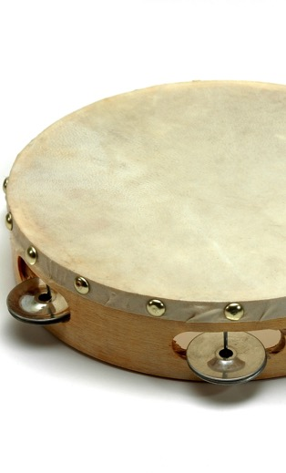
Remplis de joie, ils chantent, accompagnés par des tambourins:
    Je chanterai à l'Eternel, car il a fait éclater sa gloire; Il a précipité dans la mer le cheval et son cavalier… Ex 15:1
Le peuple part dans le désert. Il traverse le désert d'Etham.
C'est la 1ère expérience de la vie dans le désert.
Dans ce lieu, il va y vivre durant 40 ans!
PL

Slide 68
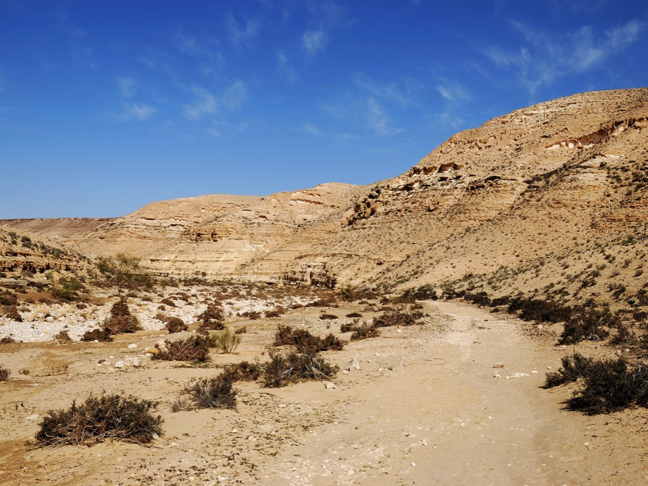
TP

Slide 69

C'est l'exubérance de joie de bien des nouveaux convertis!
Aujourd'hui encore, Dieu nous protège, nous fait découvrir sa force, nous pouvons le louer!
FO

Slide 70
Après 3 jours, le peuple ne trouve pas d'eau.
Il arrive à Mara. Là, il y a de l'eau mais elle est imbuvable.
Le peuple est découragé. Il murmure contre Moïse.
  On peut aussi être découragé par tous les problèmes qui nous tombent dessus.
  Faisons comme Moïse: Tournons-nous vers Dieu, crions-lui à l'aide.
Sur ordre de l'Eternel, Moïse jette un bois dans l'eau. L'eau devient buvable.

Slide 71

Des chrétiens disent qu'on est au temps "des petites choses", qu'il n'y a plus de miracles.
Ne sous-estimons pas Dieu. Il fait aujourd'hui encore des miracles extraordinaires! Identifions-les et louons le Seigneur pour ceux-ci!
FO

Slide 72

Le peuple se remet en marche.
10 km plus loin, il arrive à Elim.
Là se trouvent de l'eau en profusion, des quantités de palmiers.
Sommes-nous actuellement "à Mara"?
  Ne "défaisons pas nos valises"!
  Laissons Dieu nous guider, il nous conduira peut-être à Elim!
TP

Slide 73
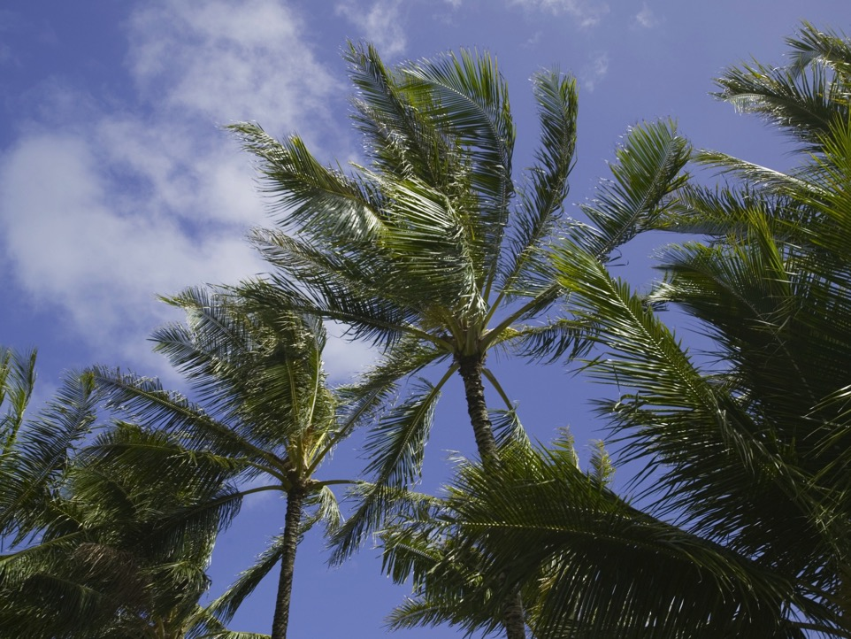
TP

Slide 74
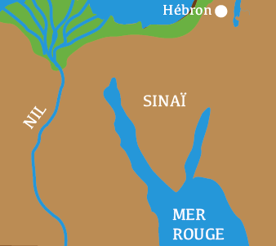
Ramsès
Mara
Elim

Slide 75
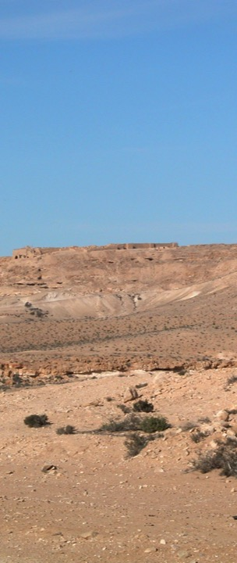
Les Hébreux repartent et arrivent au désert de Sin.
Il y a 30 jours qu'ils sont sortis d'Egypte. Ils murmurent contre Moïse et Aaron et disent:
    Que ne sommes-nous morts par la main de l'Eternel dans le pays d'Egypte, quand nous étions assis près des pots de viande, quand nous mangions du pain à satiété? car vous nous avez menés dans ce désert pour faire mourir de faim toute cette multitude. Ex 16,3
PL

Slide 76
Regarder en arrière?
Les Hébreux regardent en arrière.
Chaque lecteur ne se reconnaît-il pas dans ces plaintes?
Face à une difficulté,
  on regarde en arrière,
  on n'y voit que les instants de bonheur,
  on oublie les périodes difficiles,
  … et on se met à murmurer.

Slide 77
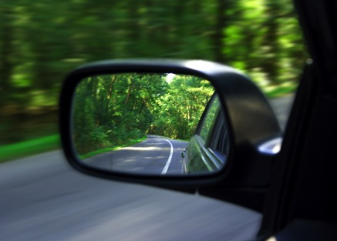
Voulez-vous vraiment regarder en arrière?
Alors allez-y et repensez
  à tous les encouragements
  à toutes les délivrances que Dieu vous a accordées!
TP

Slide 78
La nourriture journalière
L'Eternel répond en donnant au peuple 2 choses:
  La manne, chaque matin,
  De l'eau (sous forme de rosée).
    Tous les matins, chacun ramassait ce qu'il fallait pour sa nourriture; et quand venait la chaleur du soleil, cela fondait. Le sixième jour, ils ramassèrent une quantité double de nourriture, deux omers pour chacun. Tous les principaux de l'assemblée vinrent le rapporter à Moïse. Ex 16,21
La manne, formée de petits grains, est broyée avec des meules.
Elle est ensuite cuite. Elle a un goût de gâteau au miel. Les Hébreux vont en manger durant 40 ans.

Slide 79
Dieu a donné aux Hébreux plus de 58 millions de m3 de manne.
  Base de calcul: 2 l de manne par personne par jour * 2 millions de personnes * 365 j * 40 ans, selon Ex 16,16)
La manne obéit à une puissance surnaturelle.
  Elle tombe à l'endroit où se trouvent les Hébreux alors que ceux-ci se déplacent dans le désert.
  Elle ne tombe pas le 7ème jour de la semaine.
Elle est indispensable à la survie des Israélites.

Slide 80
Vous avez peut-être entendu ou lu que la manne pouvait être comparée à la lecture de la bible.
Ainsi une lecture quotidienne va vous nourrir spirituellement.
Ces choses sont justes, je vous encourage à lire chaque jour la Parole de Dieu.
Mais attention, votre vie spirituelle ne peut être réellement vivante que si vous entretenez une relation étroite
  avec Votre Seigneur
  et avec Son fils, Jésus-Christ,
  conduit par Son Esprit.

Slide 81
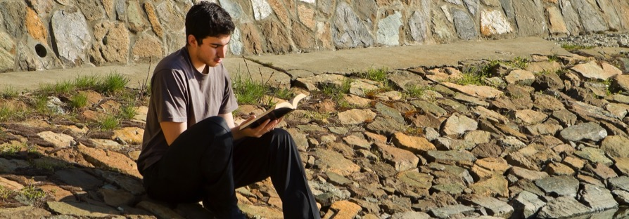
Jésus dit à ses disciples qu’il est lui-même le pain de vie.
    Jésus leur dit: Je suis le pain de vie. Celui qui vient à moi n'aura jamais faim, et celui qui croit en moi n'aura jamais soif. Jn 6,35
FO

Slide 82
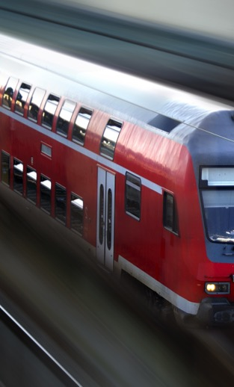
C’est la personne même de Jésus qui va donner à votre vie
  la raison d’être,
  les forces,
  l’espérance.
Invitez Jésus dans toutes vos activités, parlez-Lui lorsque vous êtes dans le train, en voiture, …

Slide 83
L'eau sort du rocher
Le peuple part et campe à Rephidim. Il n'y a pas d'eau.
Moïse crie à l'Eternel et lui dit:
    Que ferai-je à ce peuple? Encore un peu, et ils me lapideront. Ex 17
Il reçoit l'ordre de prendre son bâton et frapper le rocher. Cette action fait sortir de l'eau du rocher.
Le nouveau Testament nous donne l'explication pratique:
    "Les Hébreux" ont tous bu le même breuvage spirituel, car ils buvaient à un rocher spirituel qui les suivait, et ce rocher était Christ. 1.Cor 10,4

Slide 84
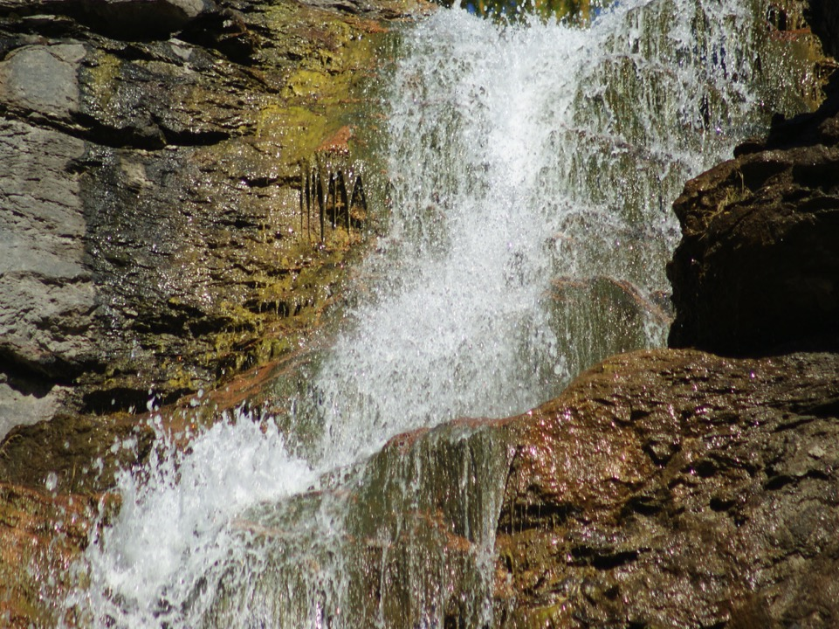
GN

Slide 85
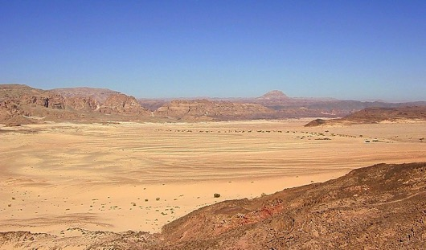
Conflit avec Amalek
Le peuple d'Amalek vient combattre les Israélites.
Sa tactique est d’attaquer les plus faibles du peuple.
    Souviens-toi de ce que te fit Amalek … comment il … tomba sur toi par derrière, sur tous ceux qui se traînaient les derniers, pendant que tu étais las et épuisé toi-même. Dt 25,17

Slide 86

Une petite attaque de Satan peut faire tomber un croyant fatigué, mal affermi.
Sommes-nous dans un état de lassitude spirituelle?
Attention! c'est le moment que Satan privilégie pour nous enlever le peu de résistance spirituelle qui nous reste.
    Soyez sobres, veillez. Votre adversaire, le diable, rôde comme un lion rugissant, cherchant qui il dévorera. 1.Pi 5,8

Slide 87
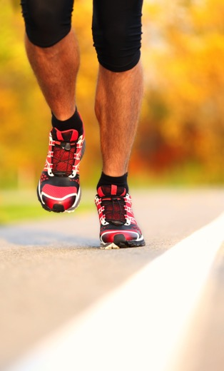
Imitons ces sportifs de haut niveau
  qui s'entraînent tous les jours,
  qui exercent tout spécialement le muscle qui n'est pas encore parfait pour la compétition,
  qui n'écoutent pas les conseils de "faux-amis" autour d'eux.
    Vous couriez bien: qui vous a arrêtés pour vous empêcher d'obéir à la vérité? Gal 5,7

Slide 88
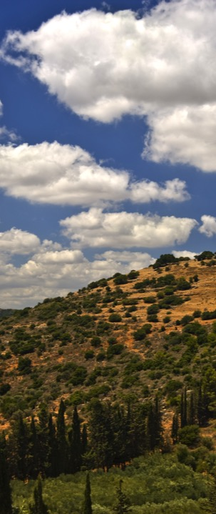
Les Amalécites viennent attaquer Israël.
Moïse dit à Josué de choisir des hommes de guerre et d’aller attaquer l’ennemi.
Moïse, Aaron et Hur montent sur la colline.
Et là il se passe quelque chose d’incroyable:
    Lorsque Moïse levait la main, Israël était le plus fort; et lorsqu'il baissait la main, Amalek était le plus fort. Ex 17:11

Slide 89
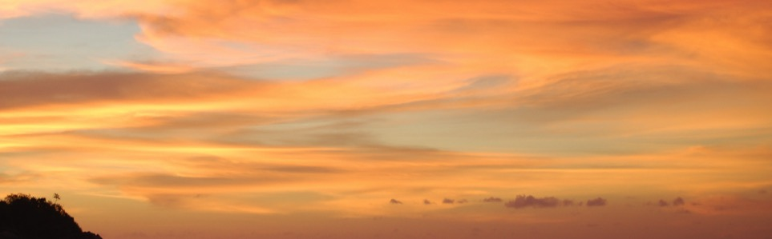
Moïse commence à faiblir des bras.
Aaron et Hur
  le font asseoir sur une grosse pierre
  et soutiennent ces bras en l’air.
Ils restent ainsi jusqu’au coucher du soleil.
L’Eternel accorde une grande victoire au peuple d’Israël.

Slide 90
Les mains levées vers le ciel nous parlent de la prière.
Grâce à elle, nous pouvons sortir vainqueur des attaques ennemies.
L'apôtre Paul nous donne un conseil pratique:
    Faites en tout temps par l'Esprit toutes sortes de prières et de supplications. Veillez à cela avec une entière persévérance, et priez pour tous les saints. Eph 6,18
La prière est une arme terriblement efficace, utilisons-la à chaque occasion, avec persévérance.
Aaron et Hur soutiennent les mains de Moïse.
  Est-ce qu’on ne voit pas ici le soutien mutuel dans les services pour Christ? L’union dans le leadership?

Slide 91
Trop de travail
Un très grand nombre de personnes se rendent vers Moïse.
    …le peuple se tint devant lui depuis le matin jusqu'au soir. Ex 18,13
Il traite seul toutes les affaires juridiques.
Son beau-père, Jéthro, lui dit:
    Que fais-tu là avec ce peuple? Pourquoi sièges-tu seul, et tout le peuple se tient-il devant toi, depuis le matin jusqu'au soir? Ex 18,14
Moïse lui répond:
    Quand ils ont quelque affaire, ils viennent à moi; je prononce entre eux, et je fais connaître les ordonnances de Dieu et ses lois. Ex 18,16

Slide 92
Jéthro lui dit:
    Ce que tu fais n'est pas bien. Tu t'épuiseras toi-même, et tu épuiseras ce peuple qui est avec toi; car la chose est au-dessus de tes forces, tu ne pourras pas y suffire seul. Ex 18,18
Il conseille à Moïse de s'entourer de personnes chargées de traiter tous les cas standards.
  Moïse l'écoute et nomme des chefs de 1000, de 100, de 50 et de 10.
  Dès lors, il ne traite que les affaires difficiles.
En déléguant de nombreuses tâches juridiques, Moïse peut ainsi avoir le temps pour parler à Dieu et enseigner au peuple la Parole de Dieu.

Slide 93
Le Seigneur nous a confié une tâche.
Celle-ci s'est développée et nous croulons sous le travail … pour Christ!
Essayons d'appliquer quelques principes enseignés aux cadres d'entreprises:
Celui qui travaille au-delà de ses forces
  perd son efficacité,
  perd la vue d'ensemble du travail et risque de se perdre dans les détails.
  risque aussi de reléguer sa famille loin derrière d'autres priorités.

Slide 94

Cherchons les tâches pour lesquelles nous pouvons apporter une réelle "valeur ajoutée" … et confions certaines tâches à d’autres.
FO

Slide 95
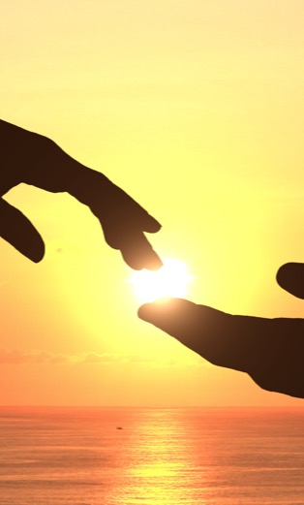
Moïse a été élevé comme fils du roi.
  Dans son livre «la voie royale », Chris Valotton nous dit:
    Il fallait que Moïse soit élevé dans la maison de Pharaon afin d’apprendre à se comporter en prince et ne pas avoir une mentalité d’esclave. Un chef qui au fond de lui-même se comporte en esclave ne peut libérer les esclaves qui l’entourent. Page 20

Slide 96
Chers amis, nous sommes des fils du grand roi des cieux!
Ne nous comportons pas en « petite chose » faible et pauvre.
Notre père céleste veut notre bien, il répond lorsque nous lui demandons
  de nous aider,
  de pourvoir à nos besoins.
    J’ai été jeune, j’ai vieilli, et je n’ai pas vu le juste être abandonné ni ses descendants mendier leur pain. Ps 37:25

Slide 97
La loi
2 mois se sont passés dans le désert. Les Israélites arrivent au désert du Sinaï.
Moïse monte sur la montagne. L'Eternel lui dit:
    Vous avez vu ce que j'ai fait à l'Egypte, et comment je vous ai portés sur des ailes d'aigle et amenés vers moi. Maintenant, si vous écoutez ma voix, et si vous gardez mon alliance, vous m'appartiendrez entre tous les peuples, car toute la terre est à moi; vous serez pour moi un royaume de sacrificateurs et une nation sainte. Ex 19,4
Moïse descend répéter ces paroles au peuple.
3 jours plus tard, l'Eternel transmet à Moïse sur la montagne les 10 commandements et les lois civiles.

Slide 98
Moïse écrit toutes ces paroles. Puis il lit ces instructions au peuple.
Il monte à nouveau au Sinaï. Il est accompagné d'Aaron, de Nadab, d'Abihu et de 70 anciens d'Israël.
L'Eternel se manifeste à eux:
    Ils virent le Dieu d'Israël; sous ses pieds, c'était comme un ouvrage de saphir transparent, comme le ciel lui-même dans sa pureté. Ex 24,10

Slide 99
Laissant les autres, Moïse monte plus haut sur la montagne.
    Moïse entra au milieu de la nuée, et il monta sur la montagne. Moïse demeura sur la montagne quarante jours et quarante nuits. Ex 24,18
Il reçoit les instructions pour la construction du tabernacle.
L'Eternel lui donne 2 tables en pierre sur lesquelles sont gravés les 10 commandements.
Moïse passe 40 jours sur la montagne. Le peuple attend qu'il redescende.

Slide 100
L'objectif du peuple n'est-il pas d'aller dans le pays de Canaan?
Pourquoi perdre 40 jours à ne rien faire?
Que de fois on ne comprend pas notre Seigneur:
  J'ai prévu de participer à une campagne d'évangélisation et je tombe malade avant d'y aller,
  J'organise un camp chrétien qui doit être annulé faute de participants,
  Etc…

Slide 101
Moïse est à l'écart du peuple durant ces 40 jours.
L'Eternel va entrer dans une relation profonde avec lui.
De même, notre Seigneur nous fait suivre des périodes de formation continue … pour que nous soyons efficaces pour lui.

Slide 102
Le veau d'or
Ne voyant pas revenir Moïse, le peuple s'impatiente et dit à Aaron:
    Allons! fais-nous un dieu qui marche devant nous, car ce Moïse, cet homme qui nous a fait sortir du pays d'Egypte, nous ne savons ce qu'il est devenu. Ex 32,1
Aaron leur répond:
    Otez les anneaux d'or qui sont aux oreilles de vos femmes, de vos fils et de vos filles, et apportez-les-moi. Ex 32,2
Avec ces objets, il fait un veau d'or.
Redescendu de la montagne, Moïse le voit.

Slide 103
Il se met en colère et jette les 2 tables par terre.
    Il prit le veau qu'ils avaient fait, et le brûla au feu; il le réduisit en poudre, répandit cette poudre à la surface de l'eau, et fit boire les enfants d'Israël. Ex 32,20
L'Eternel dit à Moïse de tailler 2 nouvelles tables.
Moïse monte sur la montagne et y passe à nouveau 40 jours.
L'Eternel écrit les 10 commandements sur les tables.
Moïse redescend ensuite vers le peuple, les tables dans ses mains.
    … la peau de son visage rayonnait, parce qu'il avait parlé avec l'Eternel. Ex 34,29

Slide 104
Le peuple s'approche de lui.
Moïse leur donne les ordres qu'il a reçus de l'Eternel.
Après avoir parlé, Moïse met un voile sur son visage.
    Les enfants d'Israël regardaient le visage de Moïse, et voyait que la peau de son visage rayonnait; et Moïse remettait le voile sur son visage jusqu'à ce qu'il entre, pour parler avec l'Eternel. Ex 34,35

Slide 105
Que de fois Moïse a passé du temps seul avec Dieu.
Passons également du temps aux pieds de Jésus.
  Écoutons-le,
  Parlons-lui,
  Remercions-le,
  Adorons-le.
L'endroit pour ce "temps de mise à part"?
Le Seigneur nous montrera à chacun l'endroit idéal pour nous!

Slide 106
Refléter la gloire de Dieu
Moïse a passé 40 jours en présence de Dieu.
  Dieu lui a parlé.
  Son visage n’est plus le même qu’avant, il reflète la gloire divine autour de lui.
Notre mission sur la terre est également de refléter la gloire de Dieu.
    Nous tous qui, sans voile sur le visage, contemplons comme dans un miroir la gloire du Seigneur, nous sommes transformés à son image, de gloire en gloire, par l'Esprit du Seigneur. 2 Cor 3:18
La bible est précise et chaque mot est important.
Avez-vous lu le verset ci-dessus?

Slide 107
Il est est dit que nous devons «contempler» notre Seigneur.
  Il ne s’agit pas d’un regard furtif de temps en temps.
  Ce n’est qu’en prenant du temps, dans un esprit de recueillement.
Glorifier Dieu n’est pas qu’une action ponctuelle durant une heure le dimanche.
Non chers amis, il s’agit d’une action continue, à chaque moment de la journée.
    Rendez donc gloire à Dieu dans votre corps et dans votre esprit qui appartiennent à Dieu. 1 Co 6:19-20

Slide 108
  Max Lucado, dans son livre « et si je n’étais pas le centre du monde » a écrit:
    Dieu n’existe pas pour faire de nous des gens importants mais nous existons pour lui rendre gloire…
    Que fait la lune? Elle ne produit aucune lumière par elle-même. Seule, elle n’est rien d’autre qu’un rocher noir comme de l’encre et criblé de trous. Cependant, correctement positionnée par rapport au soleil, elle rayonne.
    …Que se passerait-il si nous acceptions simplement de refléter le Fils? Voilà notre place. Page 20

Slide 109
Le tabernacle
Moïse informe le peuple que l'Eternel lui a confié la construction d'un tabernacle.
Beaucoup de matériaux sont nécessaires à sa construction.
Moïse demande au peuple d'apporter des offrandes:
  des bagues et des bracelets en or
  des pierres précieuses,
  de l'or, des étoffes
  des peaux de béliers et de dauphins,
  du bois d'accacia,
  de l'huile, …

Slide 110
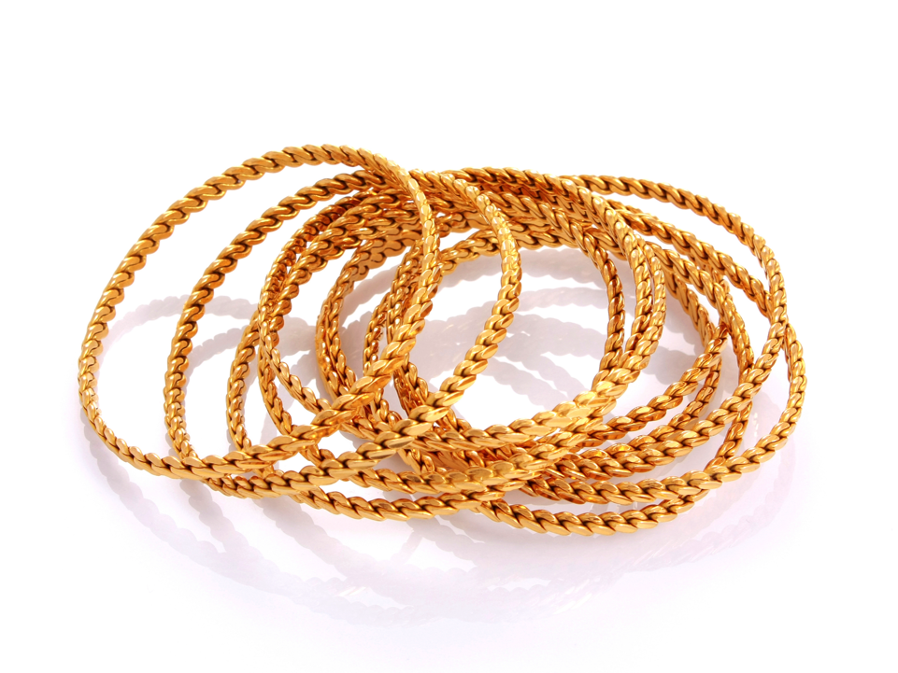

Slide 111
Des femmes sont chargées de filer le poil de chèvres.
Le critère de sélection de ces femmes?
  Leur cœur doit être bien disposé,
  Elles doivent être habiles.
Betsaleel va beaucoup travailler. L'Eternel lui donne
  la sagesse,
  l'intelligence,
  la faculté de faire des inventions, travailler l'or et l'argent.
Terminé, le tabernacle est placé au milieu du campement.

Slide 112
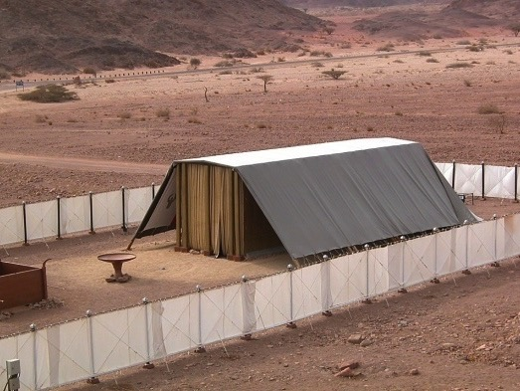

Slide 113
Lors des déplacements dans le désert, il est placé devant le peuple.
    Aussi longtemps que durèrent leurs marches, les enfants d'Israël partaient, quand la nuée s'élevait de dessus le tabernacle. Ex 40,36
    Et quand la nuée ne s'élevait pas, ils ne partaient pas, jusqu'à ce qu'elle s'élève. Ex 40,37
    La nuée de l'Eternel était de jour sur le tabernacle; et de nuit, il y avait un feu, aux yeux de toute la maison d'Israël, pendant toutes leurs marches. Ex 40,38

Slide 114
Dans le désert de Paran
Les Hébreux sont sortis d'Egypte depuis une année.
L'Eternel dit à Moïse de faire célébrer la Pâque.
    Et ils firent la Pâque, le premier [mois], le quatorzième jour du mois, entre les deux soirs, au désert de Sinaï. Nb 9,5
Un jour, la nuée située au dessus du tabernacle s'élève.
C'est le signe du départ, tout le peuple se met en marche.
Arrivé à Paran, le peuple se met à murmurer.

Slide 115
Paran
Ramsès
Mara
Sinaï
Elim

Slide 116
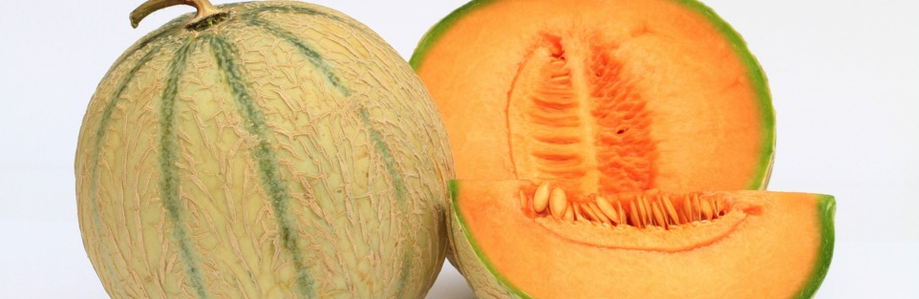
Il se rappelle de la vie en Egypte.
    Qui nous fera manger de la chair? Il nous souvient du poisson que nous mangions en Egypte pour rien, des concombres, et des melons, et des poireaux, et des oignons, et de l'ail; et maintenant notre âme est asséchée; il n'y a rien, si ce n'est cette manne devant nos yeux. Nb 11,5

Slide 117
La manne est-elle si mauvaise?
    La communauté d'Israël donna à cette nourriture le nom de manne. Elle ressemblait à de la graine de coriandre, était blanche et avait le goût d'un gâteau au miel. Ex 16:31
Suite aux murmures du peuple, l'Eternel fait un nouveau miracle.
    Et il se leva, de par l'Eternel, un vent qui fit venir de la mer des cailles, et les jeta sur le camp, environ une journée de chemin en deçà, et environ une journée de chemin en delà, tout autour du camp, et environ deux coudées sur la surface de la terre. Nb 11,3

Slide 118
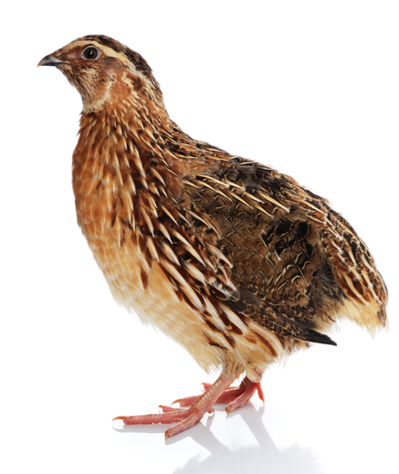
Les cailles volent à un peu plus d'un mètre du sol. Il suffit de les prendre avec les mains.
Les Hébreux en ramassent d'énormes quantités.
Le peuple part ensuite vers le Nord, à Kades-Barnea.

Slide 119
Les espions
Le peuple s'approche de Moïse et lui dit:
    Nous voudrions envoyer quelques hommes en avant pour qu'ils fassent, pour nous, une reconnaissance du pays et qu'ils nous renseignent sur la route que nous devons prendre et sur les villes où nous devons aller. Dt 1,22 v. du Semeur
L'Eternel avait pourtant promis à Israël la possession d'un pays merveilleux.
Pourquoi faut-il qu'ils explorent Canaan pour vérifier si ce pays correspond à ce qu'ils attendent?
  Que de prudence, de crainte humaine!
Chacun ne se reconnaît-il pas dans ce genre de réaction?

Slide 120
L'Eternel dit à Moïse:
    Envoie des hommes, et ils reconnaîtront le pays de Canaan que je donne aux fils d'Israël; vous enverrez un homme pour chaque tribu de ses pères, tous des princes parmi eux. Nb 13,2
La mission des 12 espions est la suivante:
  Déterminer quelle est la force des Cananéens,
  Reconnaître s'il y a des villes, leur emplacement, voir si elles ont des remparts.
  Étudier la qualité du sol,
  Voir s'il y a des arbres.
Les espions sont chargés de ramener des fruits du pays.

Slide 121

40 jours plus tard, ils sont de retour. Ils portent une énorme grappe de raisin.
    Et ils vinrent jusqu'au torrent d'Eshcol, et coupèrent de là un sarment avec une grappe de raisin; et ils le portèrent à deux au moyen d'une perche. Nb 13,23

Slide 122

Ils rapportent également des grenades et des figues.
Ils font ensuite un rapport de leur voyage.
    Nous sommes allés dans le pays où tu nous as envoyés; et vraiment il est ruisselant de lait et de miel, et en voici les fruits. Nb 13,27

Slide 123
10 des 12 espions décrivent le pays:
    … le peuple qui habite dans le pays est fort, et les villes sont fortifiées, très-grandes; et nous y avons vu aussi les enfants d'Anak. Nous ne sommes pas capables de monter contre ce peuple, car il est plus fort que nous.
    Et nous y avons vu les géants, fils d'Anak, qui est [de la race] des géants; et nous étions à nos yeux comme des sauterelles, et nous étions de même à leurs yeux. Nb 13,28, 31, 33
Les 2 espions restants, Josué et Caleb, en font une autre description:
    Montons hardiment et prenons possession du [pays], car nous sommes bien capables de le faire. Nb 13,30
    Si l'Eternel prend plaisir en nous, il nous fera entrer dans ce pays-là et nous le donnera, un pays qui ruisselle de lait et de miel. Nb 13,30

Slide 124

Josué et Caleb avertissent le peuple:
    Seulement, ne vous rebellez pas contre l'Eternel; et ne craignez pas le peuple du pays, car ils seront notre pain: leur protection s'est retirée de dessus eux, et l'Eternel est avec nous; ne les craignez pas. Nb 14,7
La réaction du peuple est violente, ils veulent lapider Josué et Caleb.
    Et toute l'assemblée parla de les lapider avec des pierres. Et la gloire de l'Eternel apparut à tous les fils d'Israël à la tente d'assignation. Nb 14,10
TP

Slide 125

L'Eternel dit à Moïse:
    Car tous ces hommes qui ont vu ma gloire, et mes signes, que j'ai faits en Egypte et dans le désert, et qui m'ont tenté ces dix fois, et qui n'ont pas écouté ma voix;... s'ils voient le pays que j'avais promis par serment à leurs pères! Aucun de ceux qui m'ont méprisé ne le verra. Nb 14,22
A cause de son incrédulité, le peuple va devoir rester 38 ans de plus dans le désert!

Slide 126

Le peuple arrive à Kades et découvre qu’il n’y a pas d'eau.
Le peuple se met à nouveau à murmurer.
FO

Slide 127
Moïse et Aaron se mettent en colère et accusent le peuple.
Ils s'attribuent la puissance qui vient de Dieu:
    Ecoutez donc, rebelles! Est-ce de ce rocher que nous vous ferons sortir de l'eau? Nb 20,10
Pour obtenir de l'eau, l'Eternel leur donne une instruction:
    Prends la verge… Vous parlerez … au rocher, et il donnera ses eaux; Nb 20,6
Furieux, les 2 frères ne font qu'à moitié les ordres reçus. Au lieu de parler au rocher, ils le frappent.
  Rappel: Le rocher avait été frappé à Rephidim.

Slide 128

Le rocher nous fait penser à Jésus-Christ; Il a été frappé une fois pour toutes à la croix.
Ce n'est pas nécessaire qu'il le soit une 2ème fois. L'œuvre du salut en Christ est parfaite, complète.
Au lieu de "frapper le rocher" une 2ème fois, nous pouvons
  "Parler" à Jésus,
  Entrer en contact avec lui par la prière,
  être désaltéré par lui.

Slide 129
Si le Seigneur nous dit de "parler au rocher", pourquoi "frappons-nous le rocher »?
Est-ce qu'on ne remplace pas parfois les ordres du Seigneur par des habitudes?
C. Swindoll, dans son livre sur Moïse écrit ceci:
    Dieu ne voit pas d'un œil favorable sa gloire entachée par son enfant. Il est lent à la colère mais sa patience a des limites. Pardonne-t-il? Oui, mais même des péchés pardonnés ont de terribles conséquences, ne l'oubliez jamais!

Slide 130
L'Eternel dit à Moïse et à Aaron:
    Parce que vous ne m'avez pas cru, pour me sanctifier aux yeux des fils d'Israël, à cause de cela vous n'introduirez pas cette congrégation dans le pays que je leur donne. Nb 20,12
  A cause d'un seul instant de rage, Moïse se voit privé d'entrer dans le pays de Canaan.
Nous nous trouvons aussi parfois dans la situation de Moïse.
L'apôtre Jacques nous donne un conseil:
    Que tout homme soit prompt à écouter, lent à parler, lent à se mettre en colère; car la colère de l'homme n'accomplit pas la justice de Dieu. Jq 1,19

Slide 131
Aaron meurt à Kades.
De Kades, Moïse demande au roi d'Edom de le laisser traverser son pays.
    Je te prie, que nous passions par ton pays; nous ne passerons pas par les champs, ni par les vignes, et nous ne boirons pas de l'eau des puits; nous marcherons par le chemin du roi, nous ne nous détournerons ni à droite ni à gauche, jusqu'à ce que nous ayons passé tes limites. Nb 20,17
Edom refuse.
Les Hébreux sont contraints de contourner le pays par le Sud.

Slide 132

Ramsès
Kades
Succoth
Pi-Hahiroth
Mara
Elim
Sinaï

Slide 133

Le peuple se met à nouveau à murmurer, il accuse Moïse:
    Pourquoi nous avez-vous fait monter hors d'Egypte, pour mourir dans le désert? car il n'y a pas de pain, et il n'y a pas d'eau, et notre âme est dégoûtée de ce pain misérable. Nb 21,5
L'Eternel intervient et envoie des serpents contre le peuple.

Slide 134

Beaucoup d'Hébreux sont mordus et meurent.
Sur demande du peuple, Moïse intercède auprès de Dieu.
L'Eternel lui donne les consignes suivantes:
    Fais-toi un [serpent] brûlant, et mets-le sur une perche; et il arrivera que quiconque sera mordu, et le regardera, vivra. Nb 21,8

Slide 135
En cas de morsure, le blessé est guéri s'il regarde le serpent d'airain.
Le Seigneur Jésus va parler de cette scène:
    Et comme Moïse éleva le serpent dans le désert, il faut de même que le Fils de l'homme soit élevé, afin que quiconque croit en lui ait la vie éternelle. Jn 3,14
Il dit encore:
    Car Dieu a tant aimé le monde qu'il a donné son Fils unique, afin que quiconque croit en lui ne périsse point, mais qu'il ait la vie éternelle. Jn 3,16
Dans les 2 récits, un regard de foi suffit pour sauver.

Slide 136

Qui peut être sauvé?
  Quiconque
Comment être sauvé?
  Reconnaître qu'on est pécheur,
  Réaliser que Jésus est mort pour nous sur la croix,
  Lui demander d'entrer dans notre vie.
TP

Slide 137
Le peuple continue sa progression en direction de Canaan.
Arrivé à la frontière du royaume des Amoréens, il demande l’autorisation de traverser le pays.
Le roi refuse et vient combattre Israël.
Israël remporte la guerre contre eux et s'empare du pays.
Le roi de Basan ne laisse pas non plus Israël traverser son territoire.
Israël l'attaque également et remporte la victoire.

Slide 138
Josué, successeur de Moïse
L'Eternel dit à Moïse
  de monter sur la montagne,
  de regarder Canaan du haut de la montagne.
    Tu le regarderas, et tu seras recueilli vers tes peuples, toi aussi, comme Aaron, ton frère, a été recueilli; parce que, au désert de Tsin, lors de la contestation de l'assemblée, vous avez été rebelles à mon commandement, quand vous auriez dû me sanctifier à leurs yeux à l'occasion des eaux: ce sont là des eaux de Meriba à Kadès, dans le désert de Tsin. Nb 27,13
Moïse demande à Dieu de choisir son successeur.
L'Eternel lui répond:
    Prends Josué, fils de Nun, homme en qui réside l'Esprit; Nb 27,18

Slide 139

Comment faisons-nous lorsque nous cherchons un chrétien pour une tâche particulière?
Demandons-nous au Seigneur de nous montrer
  une personne remplie de l’esprit?
Ou proposons-nous à Dieu
  une liste de personnes?
  ou même une personne qui, selon nous, "ferait l'affaire"?

Slide 140
Ruben et Gad
Les tribus de Ruben et de Gad ont beaucoup de troupeaux.
Arrivés dans le pays de Galaad, ils voient que les pâturages sont bons.
Ils demandent à Moïse l'autorisation de s'y installer.
Ils proposent toutefois d'aider les autres tribus à conquérir Canaan.
    Nous ne reviendrons pas dans nos maisons, jusqu'à ce que les fils d'Israël aient pris possession chacun de son héritage; car nous n'hériterons pas avec eux au delà du Jourdain, ni plus loin, parce que notre héritage nous est échu, à nous, de ce côté du Jourdain, vers le levant. Nb 32,18

Slide 141

Moïse leur répond:
    Si vous faites ce que vous avez dit, si vous prenez les armes pour combattre devant l'Eternel, … vous serez alors sans reproche vis-à-vis de l'Eternel et vis-à-vis d'Israël, et cette région-ci sera votre propriété devant l'Eternel. Nb 32,18
Vue du territoire dans lequel s’est installé la tribu de Ruben.
Photo prise depuis En Guedi, de l’autre coté de la mer morte
TP

Slide 142
Les prophéties de Moïse
Peu avant de mourir, Moïse va parler au peuple.
Il leur rappelle que le voyage à travers le désert
  aurait pu être de 11 jours,
  qu'il a été de plus de 38 ans "à cause de leur incrédulité". Deut 1,2
Tous les adultes sont morts dans le désert, à l'exception de Josué et Caleb.
Ainsi Moïse, âgé de 120 ans, va parler à des jeunes personnes de moins de 40 ans.
Il leur rappelle les étapes marquantes de ce voyage de 40 ans.

Slide 143

Il met l'accent sur la fidélité de Dieu.
Il montre comment Dieu a veillé sur le peuple.
    Ton vêtement ne s'est point usé sur toi, et ton pied ne s'est point enflé, pendant ces quarante années. Dt 8,4
Il énumère les ordonnances données dans le désert.
Il parle du futur, de l'entrée dans le pays de Canaan.
TP

Slide 144
Mort de Moïse
L'Eternel dit à Moïse de monter sur le mont Nebo.
A 120 ans, il gravit les 1500 mètres de dénivellation.
Du sommet, l'Eternel lui montre le pays de Canaan.
Moïse meurt après avoir contemplé le pays.
L'Eternel l'enterre lui-même dans la vallée.
    Et l'Eternel l'enterra dans la vallée, au pays de Moab, vis-à-vis de Beth-Peor. Personne n'a connu son sépulcre jusqu'à ce jour. Dt 34,6
Personne ne sait où est son sépulcre.
Dieu a veillé à ce que les hommes n'en fassent pas un objet de vénération (Jud 9).

Slide 145

Vue du Mont Nebo avec, devant, la mer morte
PL

Slide 146
Moïse, à la fin de sa vie, peut dire:
    "Dieu a entouré son peuple", il en a pris soin, Il l'a gardé comme la prunelle de son oeil, Dt 32,10
Dans son livre sur Moïse, C. Swindoll propose que chacun s'applique ce verset de Deutéronome 32.
Dieu
  nous a trouvé dans un région déserte,
  nous a entouré, a pris soin de nous,
  nous a gardé comme la prunelle de son œil.
N'est-ce pas encourageant?

Slide 147

1500 ans plus tard, on retrouve Moïse dans la scène de la transfiguration.
Il s'entretient avec Jésus.
    Et voici, deux hommes s'entretenaient avec lui: c'étaient Moïse et Elie, Lc 9,30
Quel est le sujet de leur discussion?
  Ils parlent de la mort prochaine de Jésus.
.

Slide 148
Moïse avait enseigné la Pâque au peuple d'Israël.
  C'était l'instrument de leur délivrance et de leur sortie d'Egypte.
Moïse découvre dans le ciel que la mort de Christ est ce sacrifice dont parlait la loi.
La Pâque était un type de Christ.
Moïse se trouve ici devant la réalité: Jésus prêt à mourir pour nos péchés.

Slide 149
Conclusion
Qu'est-ce qui nous frappe dans la longue vie de Moïse?
  Son permanent dialogue avec Dieu par la prière,
  Son intimité avec Dieu,
  La concentration de ses forces pour servir et obéir Dieu,
  Son souci de communiquer aux autres les Paroles que Dieu lui donne.
Imitons-le, imitons sa foi.
Comme lui, nous nous trouvons parfois dans des situations
  de surcharge de travail,
  d'incompréhension,
  de lassitude, etc…

Slide 150
A chaque fois Dieu
  l'a encouragé,
  lui a fait trouver une solution.
Si Dieu a été avec Moïse, il sera aussi avec nous chaque jour,
ne l'oublions pas!
Version: Segond 21
Les images portant les mentions FO, TP, ISP et PL ont été achetées sur les sites fotolia.com, thinkstockphotos.fr, istockphoto.com et biblelieux.com; elles ne peuvent pas être utilisées dans un autre cadre que les présentations se trouvant sur panorama-bible.ch.
Lors de présentations de ce sujet, il n’est pas autorisé de rajouter ou de modifier les commentaires écrits sur fond bleuVous pouvez contacter l’auteur sur le site panorama-bible.ch

